Slide 1
Экспериментальная лаборатория : «Опыты и эксперименты на уроках окружающего мира и во внеурочной деятельности» Лего –уроки: «Создай свою историю» интенсива «Эффективная начальная школа Подмосковья: лучшие практики»
Волченко Наталья Евгеньевна, учитель начальных классов,
Мозговая Оксана Михайловна, учитель информатики
МБОУ «Центр образования № 29», Богородский городской округ

Slide 2
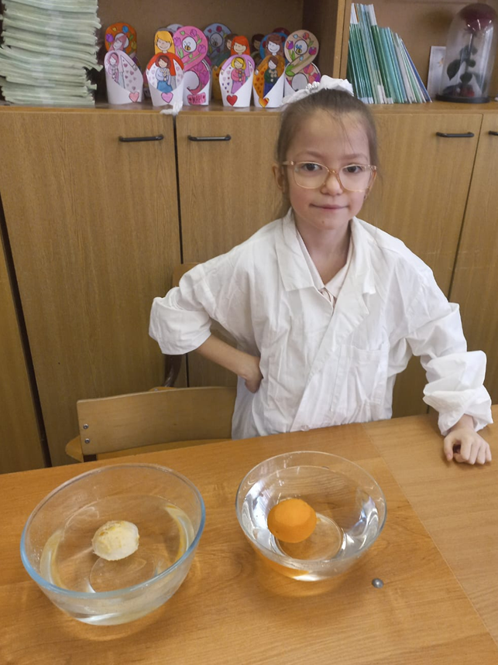
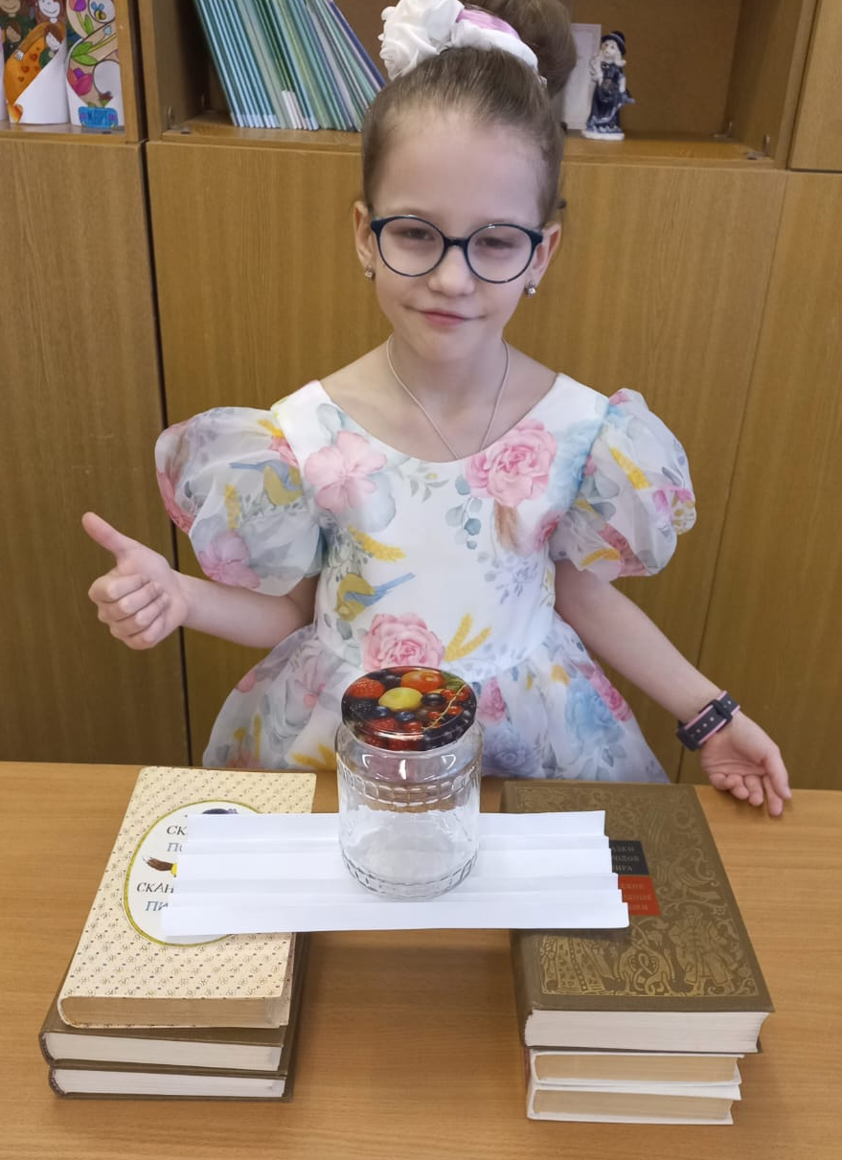
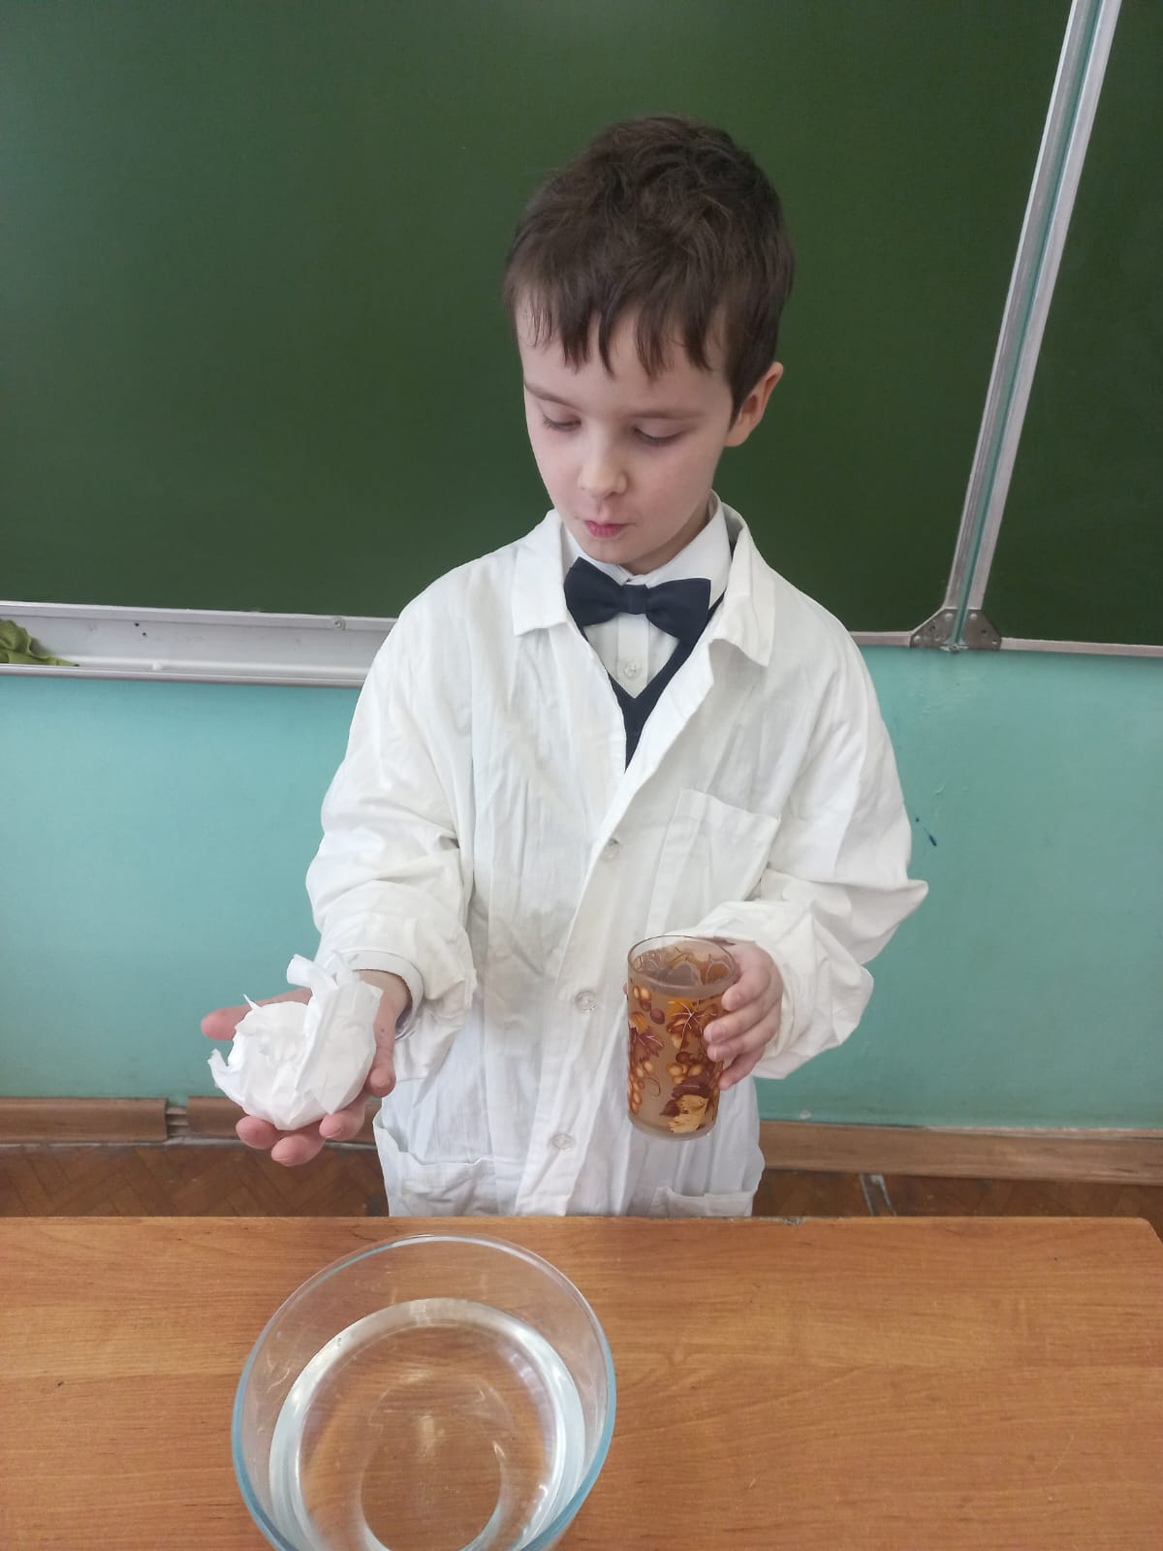
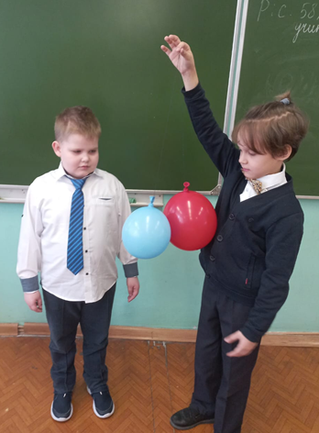
Экспериментирование – основа познавательно-исследовательской деятельности младших школьников
Цель экспериментирования – развитие познавательной активности обучающихся , создание условий для формирования целостного мировидения обучающегося средствами физического эксперимента.
Формирование универсальных (метапредметных) учебных действий.

Slide 3
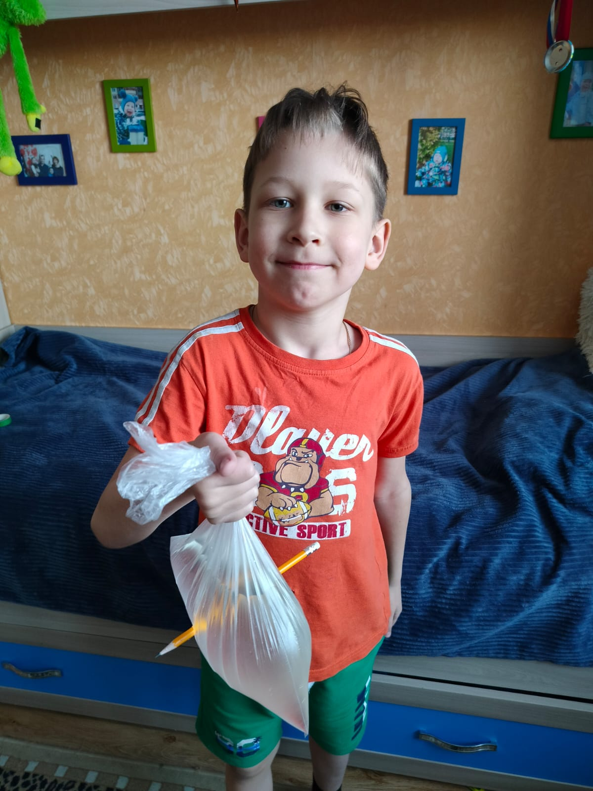
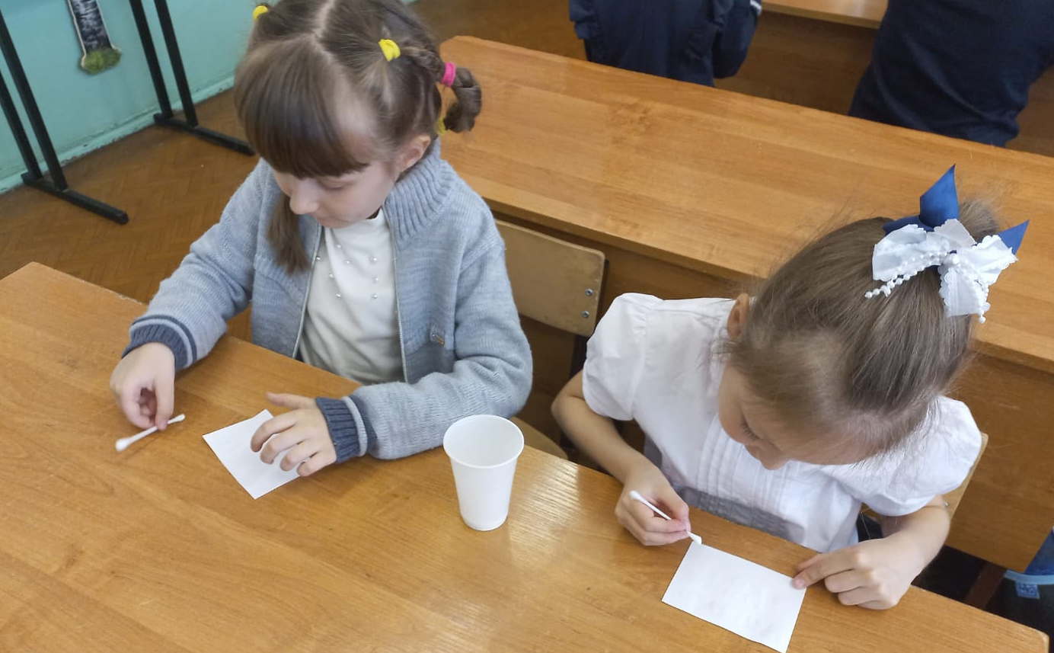
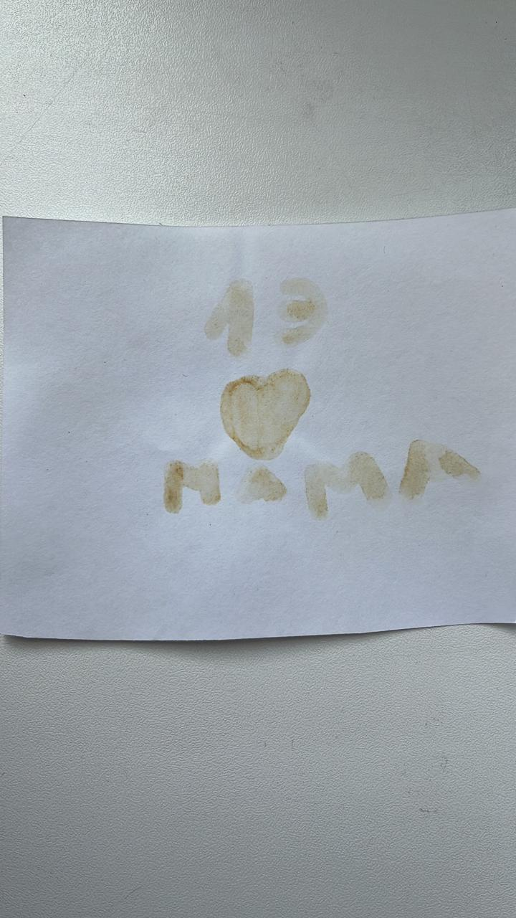
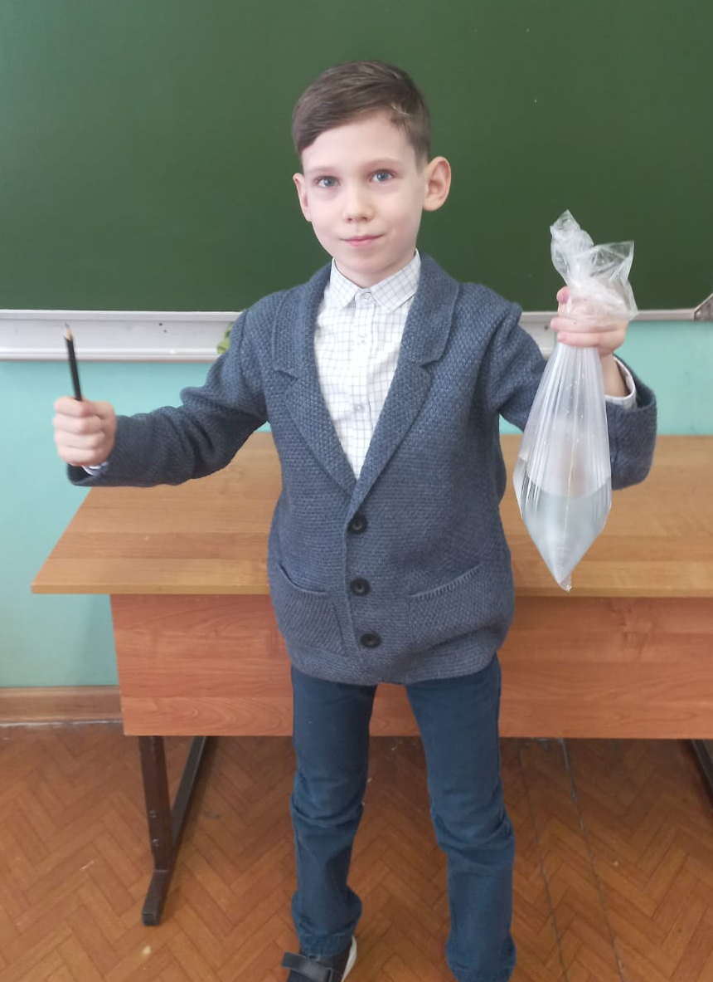
Эксперименты составляют основу всякого знания,
без них любые понятия превращаются в сухие абстракции
«Невидимые чернила»
Понадобится : половинка лимона, ватная палочка, чашка воды, лист бумаги, настольная лампа.
Опыт: Выдавим сок из лимона в чашку, добавим такое же количество воды. Обмакнем спичку или зубочистку с намотанной ватой в раствор лимонного сока и воды и напишем что-нибудь на бумаге этой спичкой. Когда "чернила" высохнут, нагреем бумагу над включенной настольной лампой. На бумаге проявятся невидимые ранее слова.
«Волшебный пакет»
Понадобится: полиэтиленовый пакет, вода, наточенные карандаши.
Ход опыта: наливаем воду в пакет до половины и протыкаем насквозь карандашами в том месте, где он наполнен водой. Вода почти не вытекает.
Вывод: если полиэтиленовый пакет проткнуть и потом залить в него воду, она будет выливаться через отверстия.
Но если пакет сначала наполнить водой
наполовину и затем проткнуть его острым
предметом так, чтобы предмет остался
воткнутым в пакет, то вода вытекать
через эти отверстия почти не будет.

Slide 4
Что такое лего-конструирование? Вид моделирующей творческо-продуктивной деятельности.
На чем основано лего-конструирование?
В основе лежит целостный образ окружающего мира, который преломляется через результат деятельности обучающихся.
Дает возможность работать как индивидуально, так и объединяться в пары, группы.
Что развивает лего-конструирование?
Занятия по конструированию направлены главным образом на развитие конструктивных способностей, мелкой моторики, развития речи, изобразительных и графических навыков, воображения, быстрого и правильного ориентирования в пространстве, интеллектуальной активности, коммуникативных навыков, постепенным достижениям.
Ребёнку легче учиться, усваивать материал, когда ему учиться интересно.
Деятельность – это первое условие развития у школьника познавательных процессов.
Обучение в игре, что помогает ребенку воплощать в жизнь свои идеи, строить и фантазировать. Ребенок увлечённо работает и видит результат.
А любой успех побуждает желание учиться.
Конструктор обучает детей концентрации внимания, логическому мышлению и усидчивости, а также повышает заинтересованность в окружающем мире.

Slide 5
Кейс «Построй свою историю»
Выделяют всего 3 вида конструирования : По образцу. Ребенок ориентируется на готовый образец, который ему нужно повторить. Наиболее легкий способ, используется на начальных стадиях. По условиям. Здесь образец уже не дается, а только задаются условия или схемы, которым должна соответствовать готовая конструкция. По замыслу. Такой тип конструирования лучше остальных развивает творческие способности. Предполагает полную свободу действий , когда ученик сам, вообще без каких бы то ни было ограничений, придумывает образ будущей конструкции и воплощает ее в жизнь из доступных ему материалов.
Наборы конструктора служат для иллюстрирования предметов, тематических ситуаций.
Обучающиеся выстраивают декорации и моделируют объекты, создавая таким образом небольшую историю.
Каждый выбирает для себя объект для работы, форму работы.
Ребятам предлагается построить историю, придумать сюжет, описать ситуацию, действие, охарактеризовать предмет и идею истории.

Slide 6
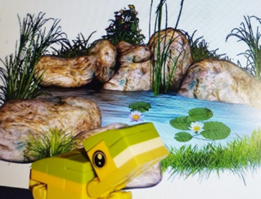
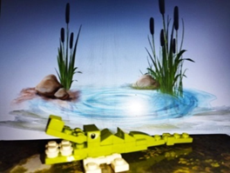
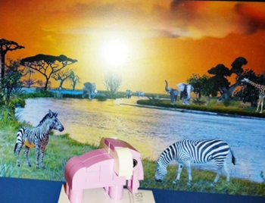
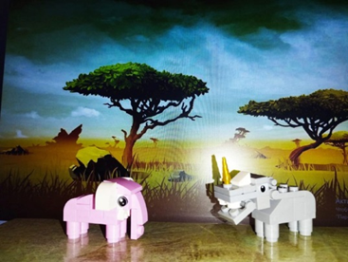
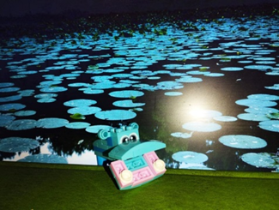
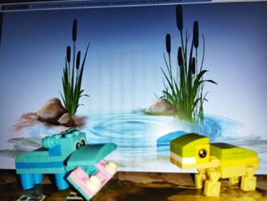
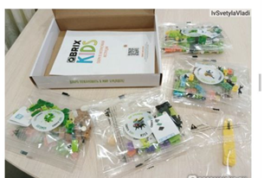
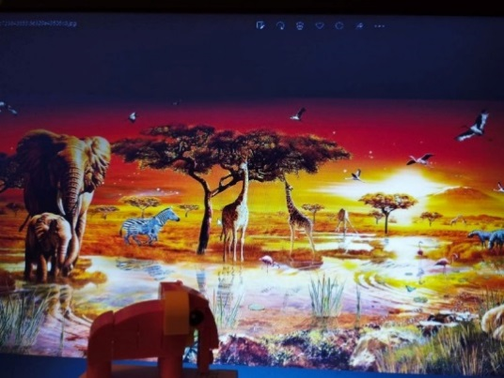
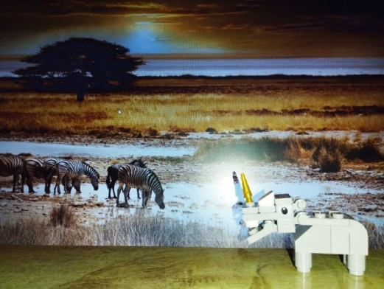
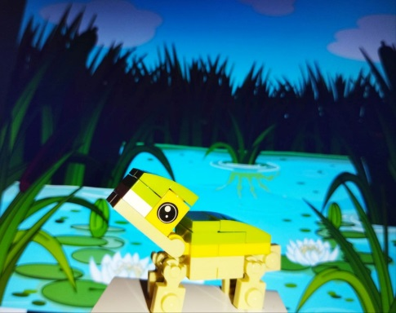
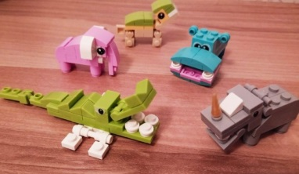
«Царство животных» Истории учеников 2 «Э» класса МБОУ ЦО № 29

Slide 7
Спасибо!
Волченко Наталья Евгеньевна, учитель начальных классов,
Мозговая Оксана Михайловна, учитель информатики
МБОУ «Центр образования № 29», Богородский городской округ
https://zel-sch20.edumsko.ru/

